Slide 1
Будова бруньки
Лабораторне дослідження
Ярмоленко Лариса Михайлівна
вчитель біології
Дмитрівський НВК

Slide 2
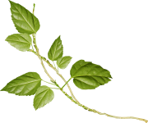
МЕТА ДОСЛІДЖЕННЯ
ВИВЧИТИ БУДОВУ БРУНЬОК, НАВЧИТИСЯ РОЗПІЗНАВАТИ ЗА ЗОВНІШНІМ ВИГЛЯДОМ КВІТКОВІ ТА ЛИСТОВІ БРУНЬКИ
ПРОБЛЕМА
ДОВЕСТИ, ЩО БРУНЬКА ЦЕ ЗАЧАТОК ПАГОНА

Slide 3
ОБЛАДНАННЯ
ПАГОНИ БУЗИНИ, БУЗКУ, ТОПОЛІ, СМОРОДИНИ, ГЕРБАРНІ МАТЕРІАЛИ, ЛУПА, ПРЕПАРУВАЛЬНИЙ НІЖ

Slide 4
ВКАЗІВКИ ДО ВИКОНАННЯ РОБОТИ
Вислухай пояснення вчителя
Повтори правила безпеки при роботі з лабораторним обладнанням
Зверни увагу на нові поняття і терміни, їх слід запам’ятати
Незрозумілі пункти завдань негайно з’ясуй з учителем
Малювати об’єкти обов’язково. Малюнок розташуй з лівого боку, а підписи – на правому
Зроби чіткі та стислі висновки
Після завершення роботи наведи лад на робочому місці

Slide 5
Нові поняття та терміни
Брунька
Вегетативні бруньки
Квіткові бруньки
Конус наростання
Вузол

Slide 6
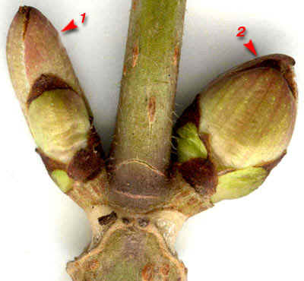
Хід роботи
Завдання №1
Виконуй
Розгляньте пагони різних рослин. Знайдіть вузол із брунькою. Спробуйте відокремити луски, якими вкриті бруньки
Зверніть увагу, чи всі бруньки мають однаковий розмір, форму
1 - вегетативна брунька
2 - квіткова брунька
Поміркуй (для олімпіадників)
Від чого і що,захищають брунькові луски?
Чому бруньки різняться за зовнішнім виглядом?

Slide 7
Хід роботи
Завдання №2
Виконуй
Розріжте вегетативну бруньку вздовж (вона вузька і видовжена), розгляньте її в лупу.
Знайдіть, користуючись малюнком, луски, зачаткові листочки, зачаткове стебельце, конус наростання
А – вегетативна брунька
1- конус наростання
2- зачаткові листки
Б – конус наростання
В – клітини твірної тканини
Поміркуй
Що таке брунька?

Slide 8
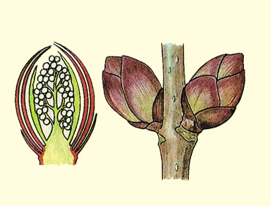
Хід роботи
Завдання №3
Виконуй
Обережно розріжте велику округлу бруньку. Це квіткова брунька. Розгляньте її в лупу
Знайдіть зачаткові бутони на зачатковому стеблі. Порівняйте побачене з малюнком підручника
Квіткова брунька
Поміркуй
Що розвинеться із квіткової бруньки весною

Slide 9
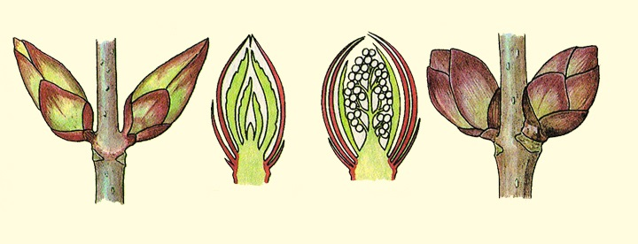
Хід роботи
Завдання №4
Поміркуй
Порівняйте вегетативну та квіткову бруньки
Що між ними спільного та чим вони відрізняються
Замалюйте бруньки та підпишіть малюнок

Slide 10
Хід роботи
Зроби висновки
На основі проведеної роботи ми встановили, що:
Брунька це …
Зовнішні лусочки бруньки виконують функцію …
За внутрішньою будовою бруньки поділяють на…
Вони відрізняються тим, що…

Slide 11
Перевірте себе
Брунька – це: а) зачаткова рослина; б) зачаткове стебло; в)зачатковий пагін; г) зачатковий листок
З вегетативної бруньки виростає: а) листки, бутони; б)стебло, листки, бутони; в) стебло, листки; г) стебло
Пагін росте у довжину за рахунок наявності у бруньці: а) конуса наростання; б) зачаткових листків, в)зачаткового стебла; г) брунькових лусок

Slide 12
Використана література
Біологія: підруч. для 6 кл. загальноосвіт. навч. закл./ І.Ю. Костіков та ін. – К.: Освіта, 2014.
Гамуля Ю. Г. Усі уроки біології 7 кл: навчально-метод. Посібник. _ Х.; Вид.група “Основа”, 2007.
Матяш Н. Ю. та ін. Завдання для державної підсумкової атестації з біології за курс основної школи. – 2-е вид., перероб., доповн. – К.: Генеза, 2004
Розенштейн А. М. Самостоятельные работы учащихся по биологии: Растения: Пособие для учителя. – М.: Просвещение, 1988.

